Slide 1

Máy Đóng Gói Móc Khóa

Slide 2
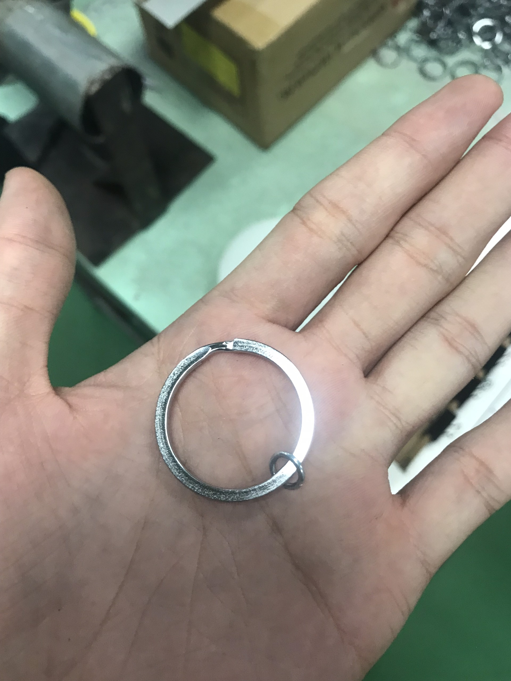
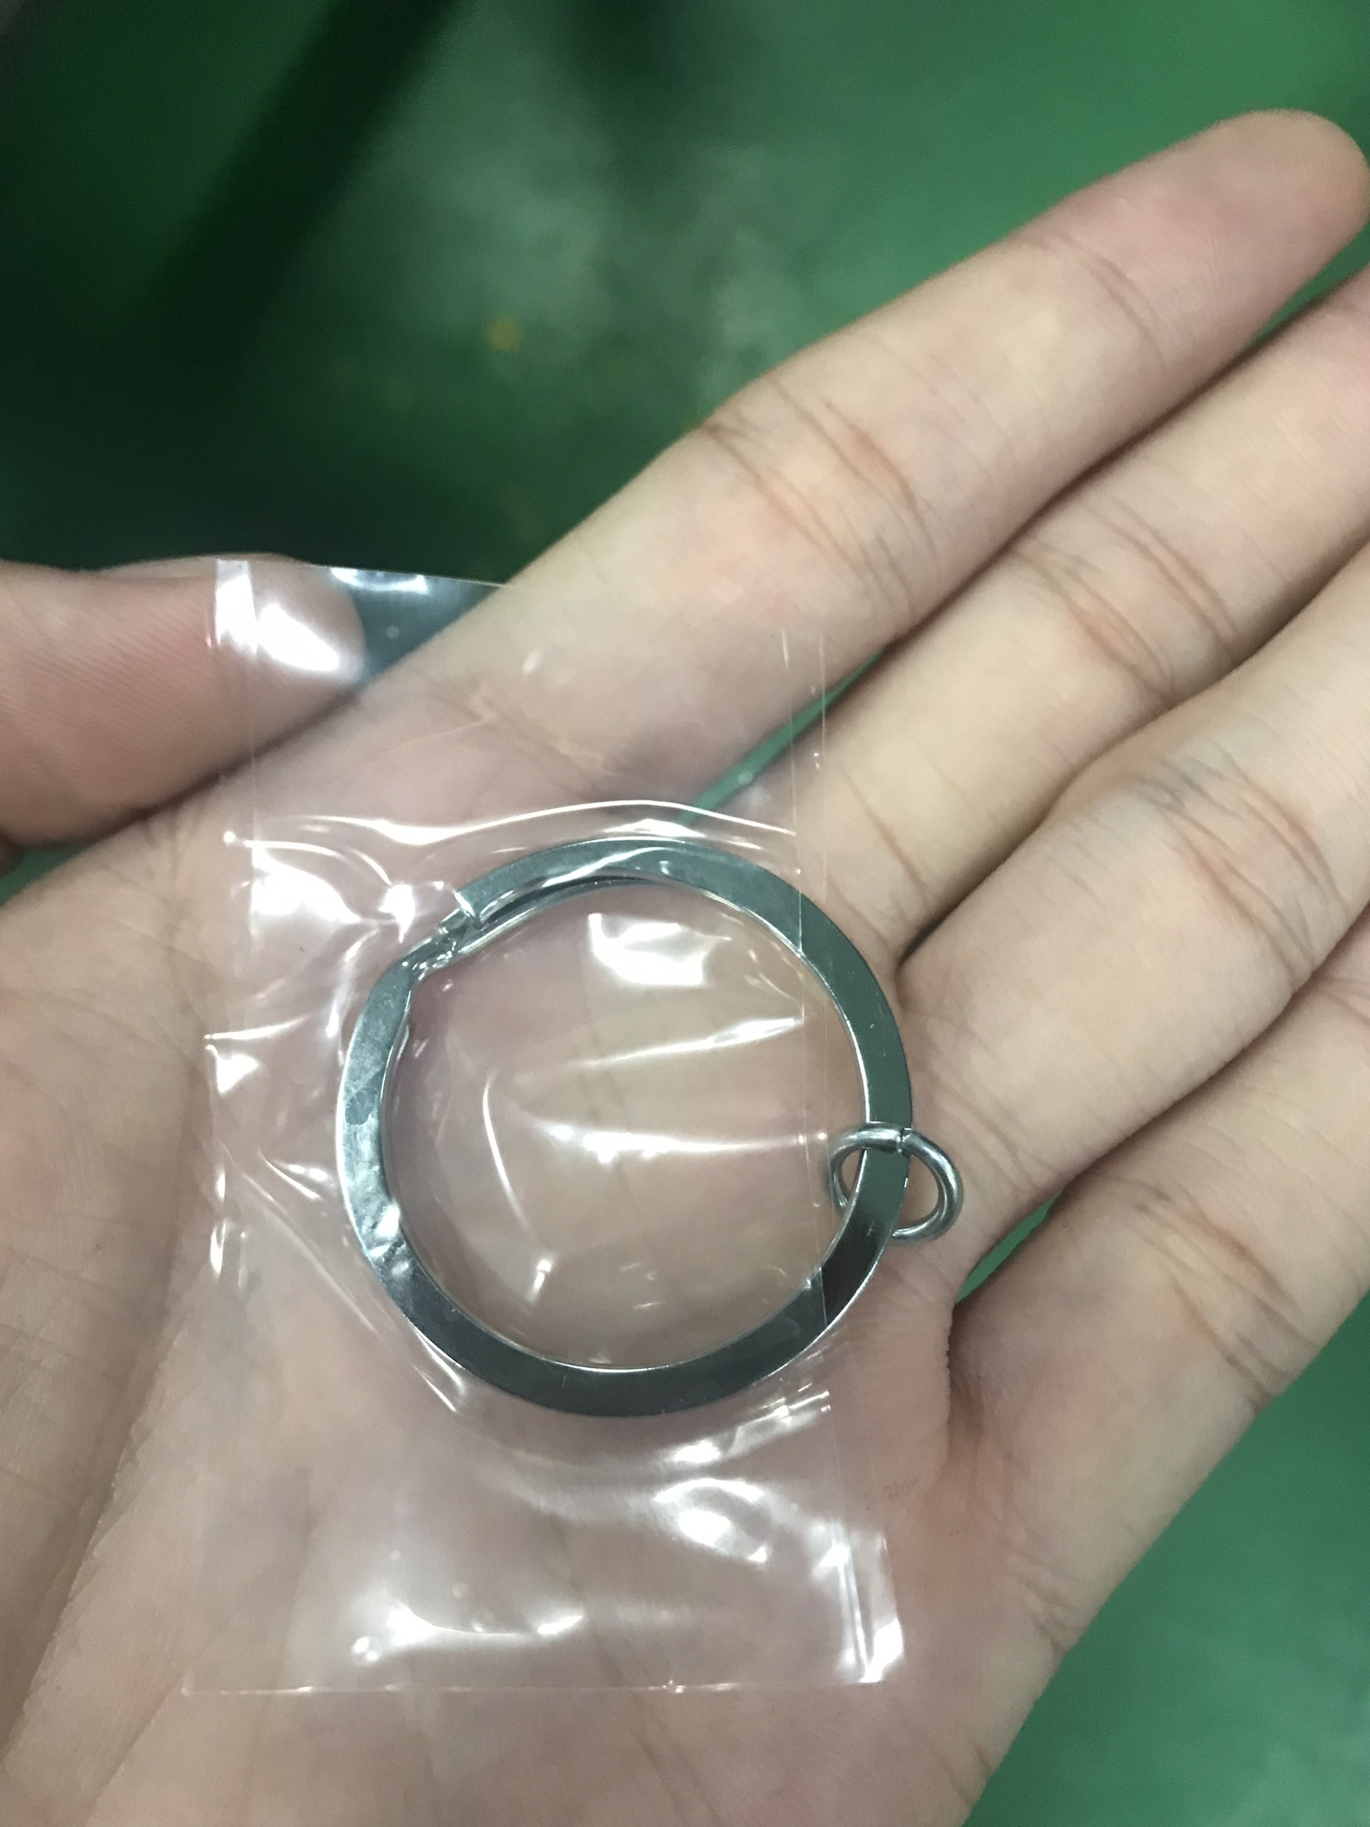
Yêu cầu
Đóng gói móc khóa bằng băng dính đặc hiệu
Chỉ được đóng gói 1/5 sản phẩm, để lại phần dư để làm công đoạn tiếp theo
Phần cần đóng gói
Phần móc khóa
D vòng lớn: 30mm
D vòng nhỏ: 7mm

Slide 3
Các công đoạn
Đưa móc khóa vào phải đúng chiều, đúng khoảng cách để dán theo yêu cầu
Dán băng keo 2 mặt trên dưới
Ép sản phẩn lại để băng keo dính lại với nhau và giữ móc khóa
Cắt, chia ra thành từng sản phẩm một

Slide 4
Giải pháp, Công nghê:
Sử dụng phễu rung để cấp móc khóa
Cơ cấu để lọc, định hướng móc khóa
Cơ cấu cấp móc khóa vào băng tải
Cơ cấu băng tải chính
Cơ cấu cấp băng dính
Cơ cấu băng tải để ép băng dính
Cơ cấu cắt
1 số cơ cấu trong quá trình làm
Phát triển sau

Slide 5
Mô hình :
Phễu rung
Băng dính trên
Máng lọc
Băng tải ép
Trục cắt
Băng tải chính
Trục điều phối
Sản phẩm: móc khóa
Băng dính dưới
Quy trình hoạt động:
Cho móc khóa vào phễu rung, quá trình rung đưa sản phẩm lên thông qua máng lọc, lọc sản phẩm đủ tiêu chuẩn để đưa vào băng tải
Ở băng tải đã có sẵn băng dính dưới, móc khóa sẽ đc đưa xuống đúng khoảng cách thông qua 1 cơ cấu thả vật
Tiếp đó băng tải chính chạy đến băng dính trên dán lên và qua băng tải ép
Sau đó là qua quá trình cắt và ra thành phẩm

Slide 6
Thi công
Chia ra 3 giao đoạn:
Giai đoạn 1: làm phần băng tải chính, băng tải ép, dao cắt, cấp băng dính
Giai đoạn 2: làm về phần phễu rung, cơ cấu lọc, căn chỉnh
Giai đoạn 3: làm về phần điều khiển như đấu dây, lập trình

Slide 7
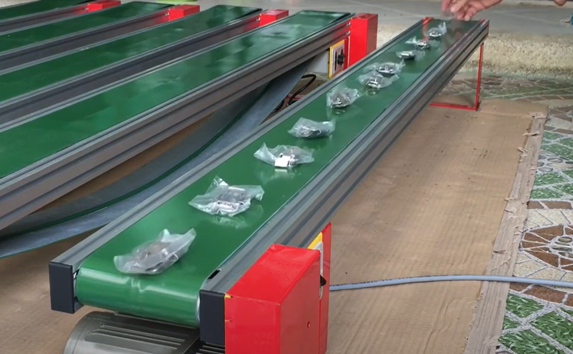
Thiết kế, tính toán băng tải:
+ dây băng PVC, màu xanh, dày 2mm
+ kích thước : rộng 200mm , dài 1200mm, cao 600mm
+ động cơ giảm tốc 40W/220V tỉ số truyền 1/10 tốc độ tối đa là 140 vòng/phút
+ bộ điều khiển tốc độ vô cấp điều chỉnh được AC 220v/50Hz , Công suất 40W
+ khung nhôm định hình 20x40 dài 1200mm
+ con lăn cốc bi (phi 38) dài 200mm
+ con lăn nhám thép mã kẽm 200mm phi 38
+ 2 cốc bi phi 12
+ bộ puly đai răng 10/12
+ tấm đỡ băng tải
Ốc vít, sắt vv,

Slide 8
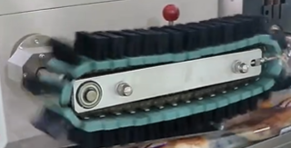
Băng tải ép:
Yêu cầu
+ con lăn cốc bi (phi 38) dài 200mm
+ con lăn nhám thép mã kẽm 200mm phi 38
+ 2 cốc bi phi 12
+ bộ puly đai răng 10/12
+ bọc vào 1 lớp cao su mềm có khả năng đàn hổi
+ độ dài băng tải ép 250mm
+ sử dụng truyền động lấy từ động cơ băng tải, tốc độ bằng với băng tải, lực tác động đủ dính băng dính lại

Slide 9
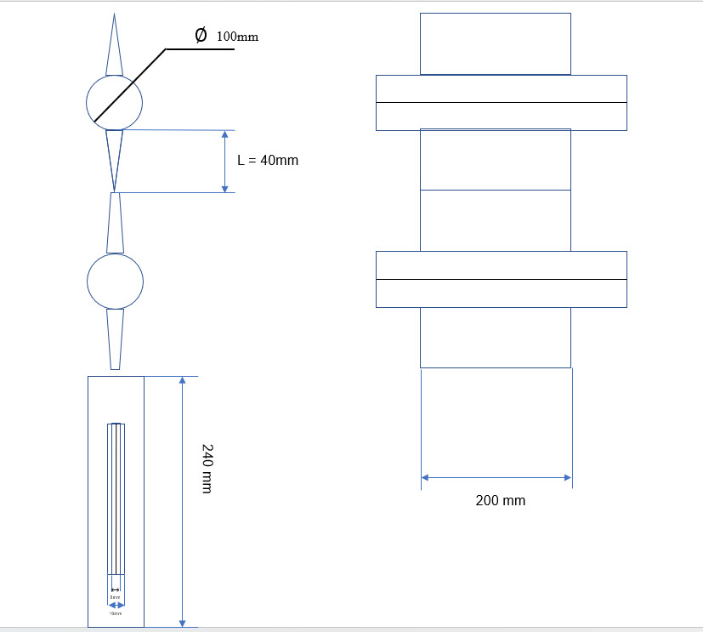
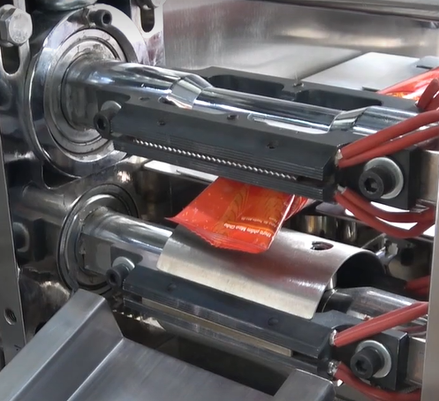
Cơ cấu dao cắt:
+ động cơ servo HF-MP053 của MITSUBISHI 50W
+ driver động cơ MR-J3-10A AC servo
+ 4 cốc bi phi 10
+ 1 trục sắt hàn với dao
+ 1 trục hàn với đế
+ bộ truyền động 2 bánh răng
Vdao = 3 Vbăng tải
Lsp = 70,68 mm

Slide 10
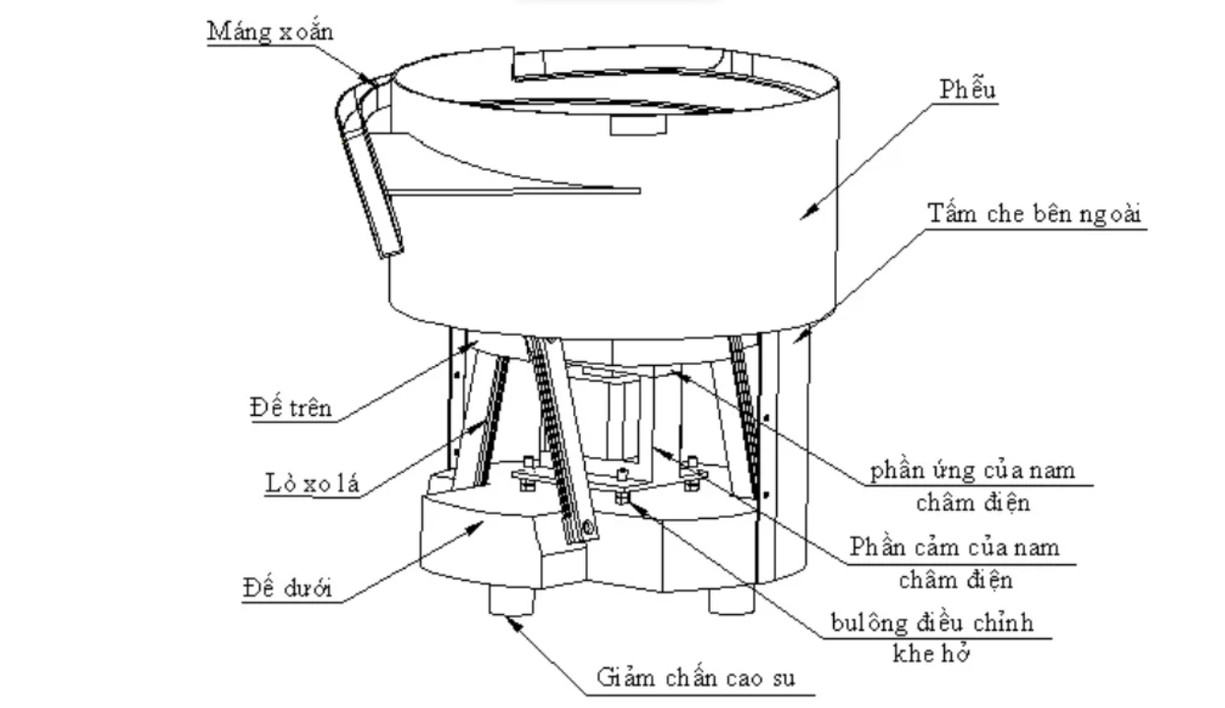
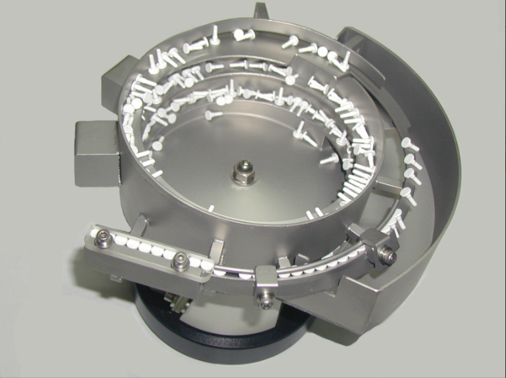
Cơ cấu phễu rung:
+ miếng thép inox ko gỉ là phễu và máng xoắn
+ 9 lá thép lò xo
+ đế trên dưới bằng thép đặc
+ lõi thép nam châm điện EI
+ cuộn dây đồng quấn lõi thép
+ nguồn 1 chiều

Slide 11
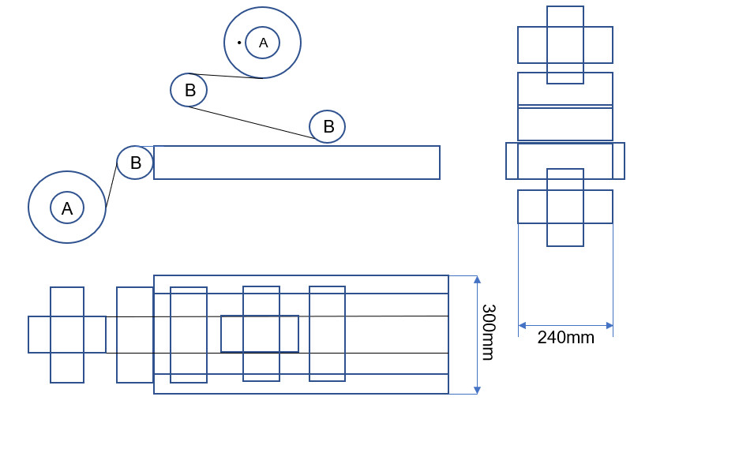
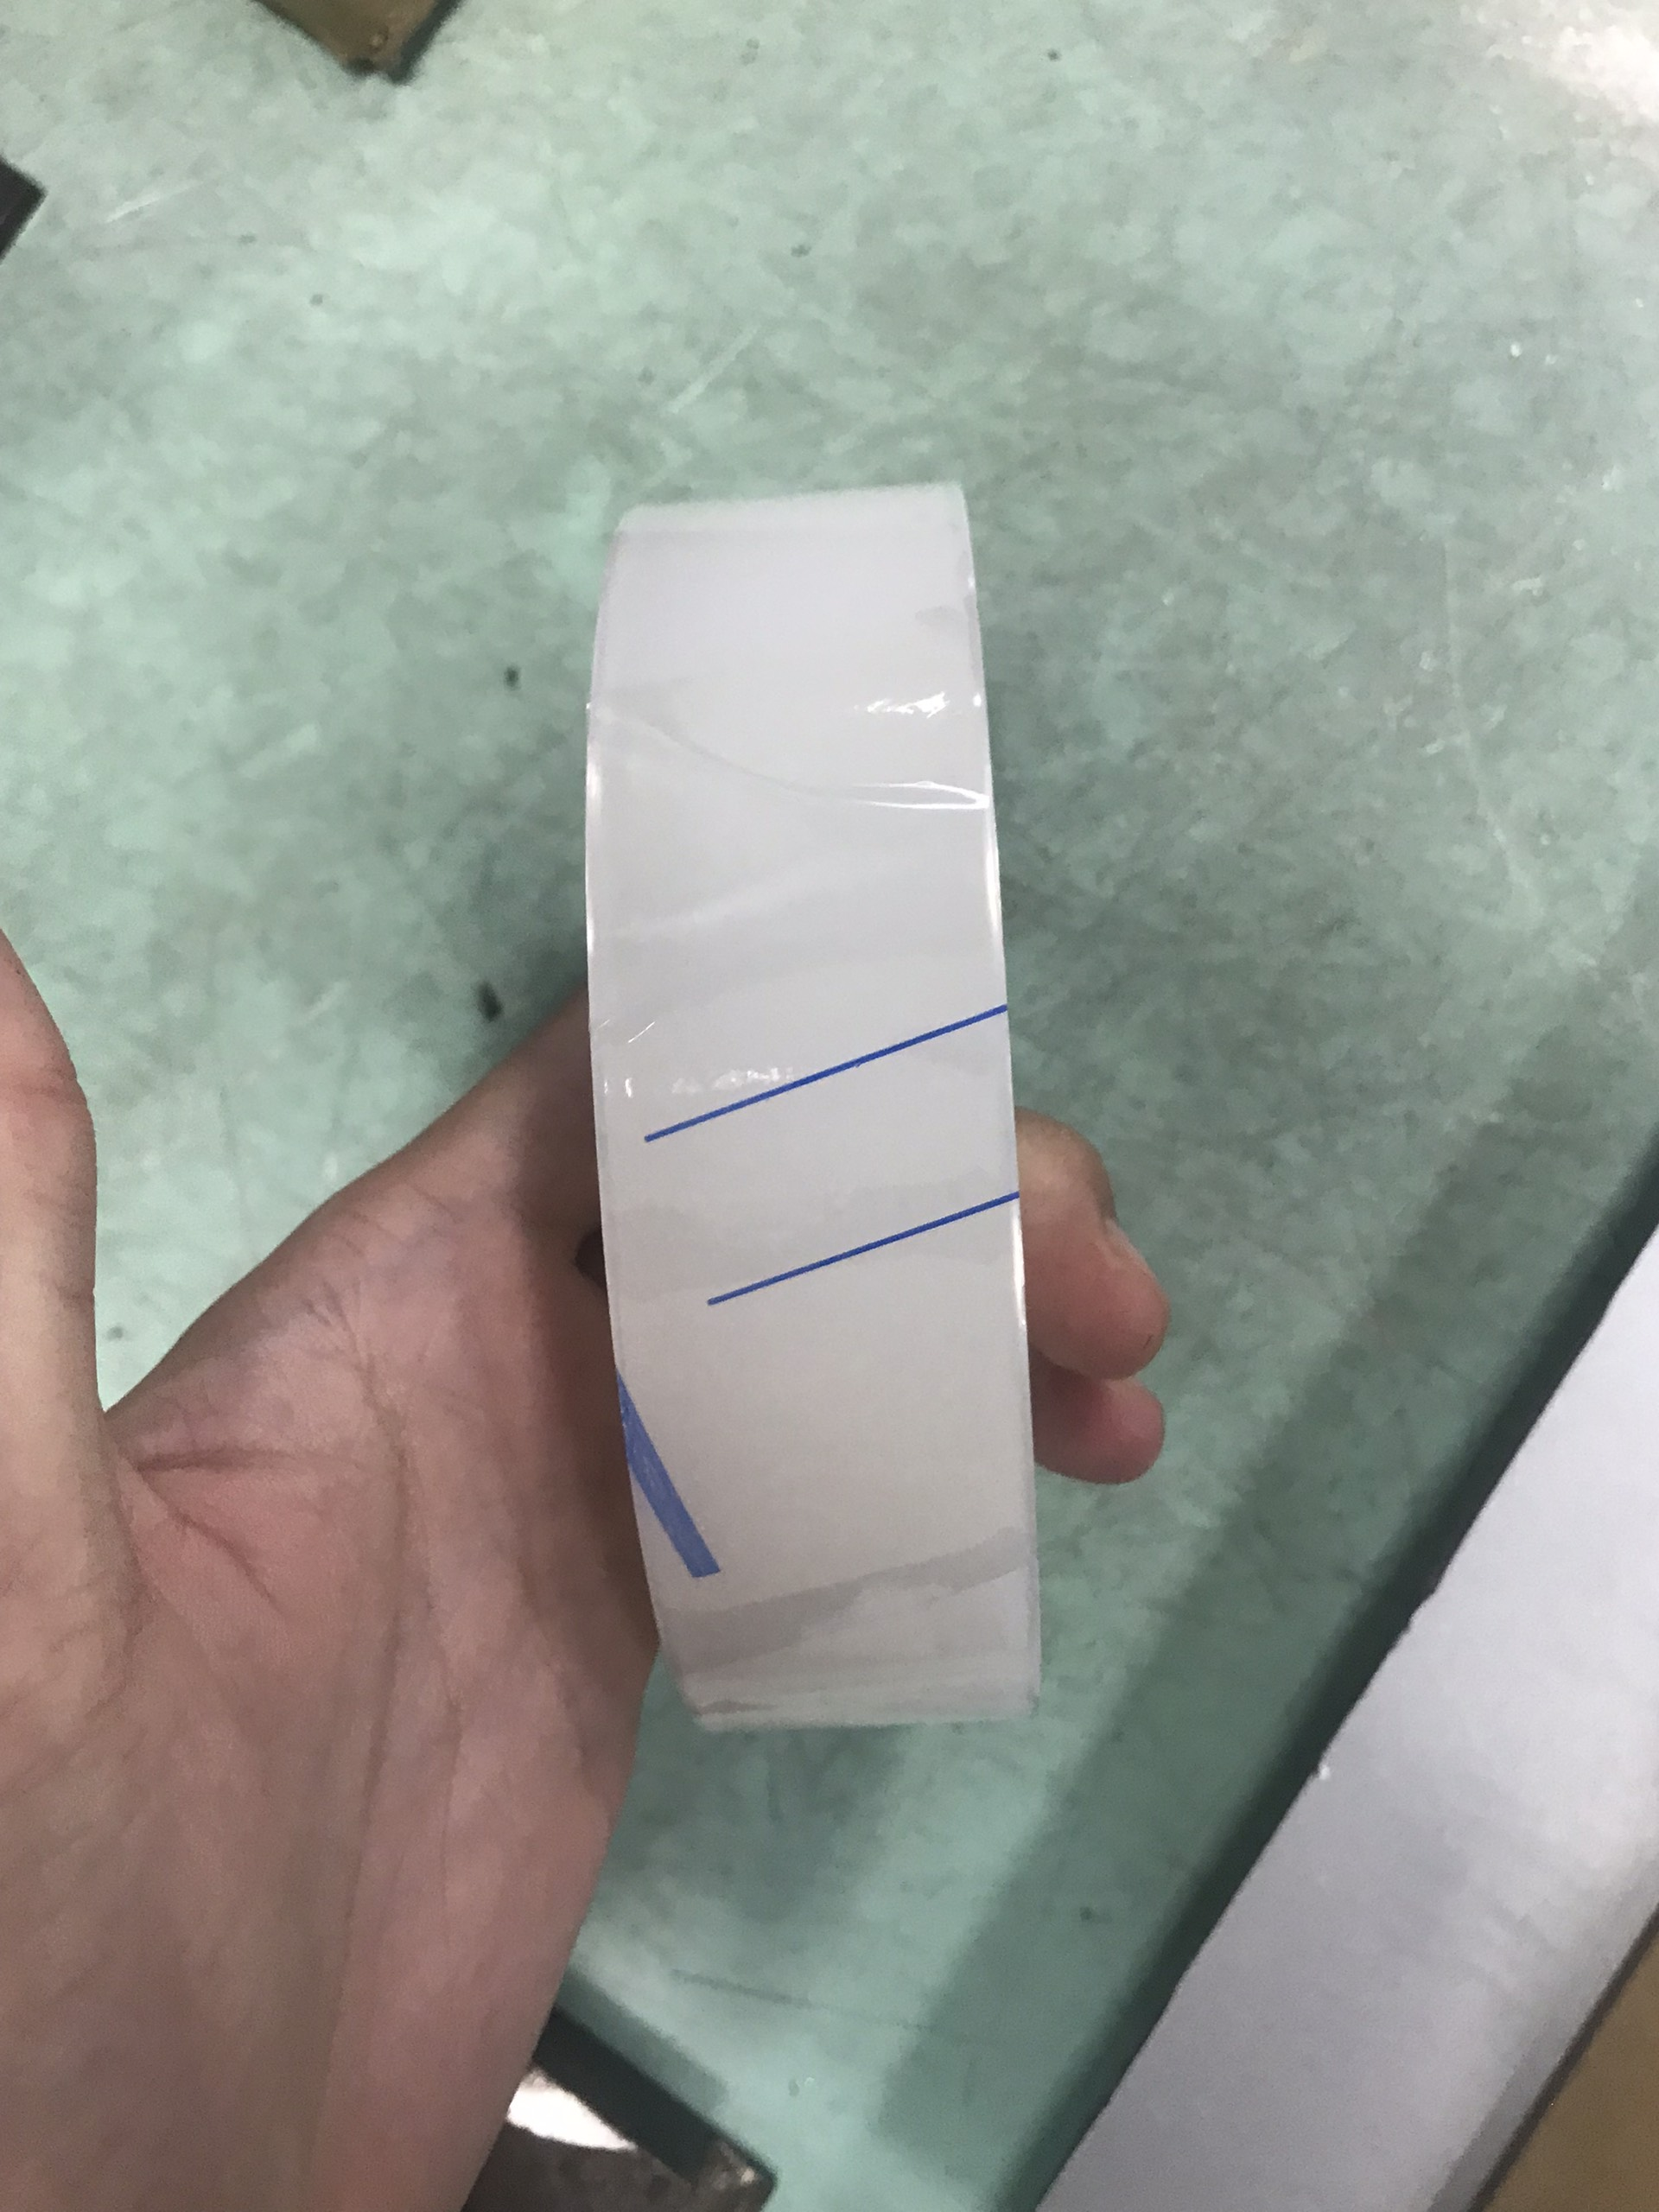
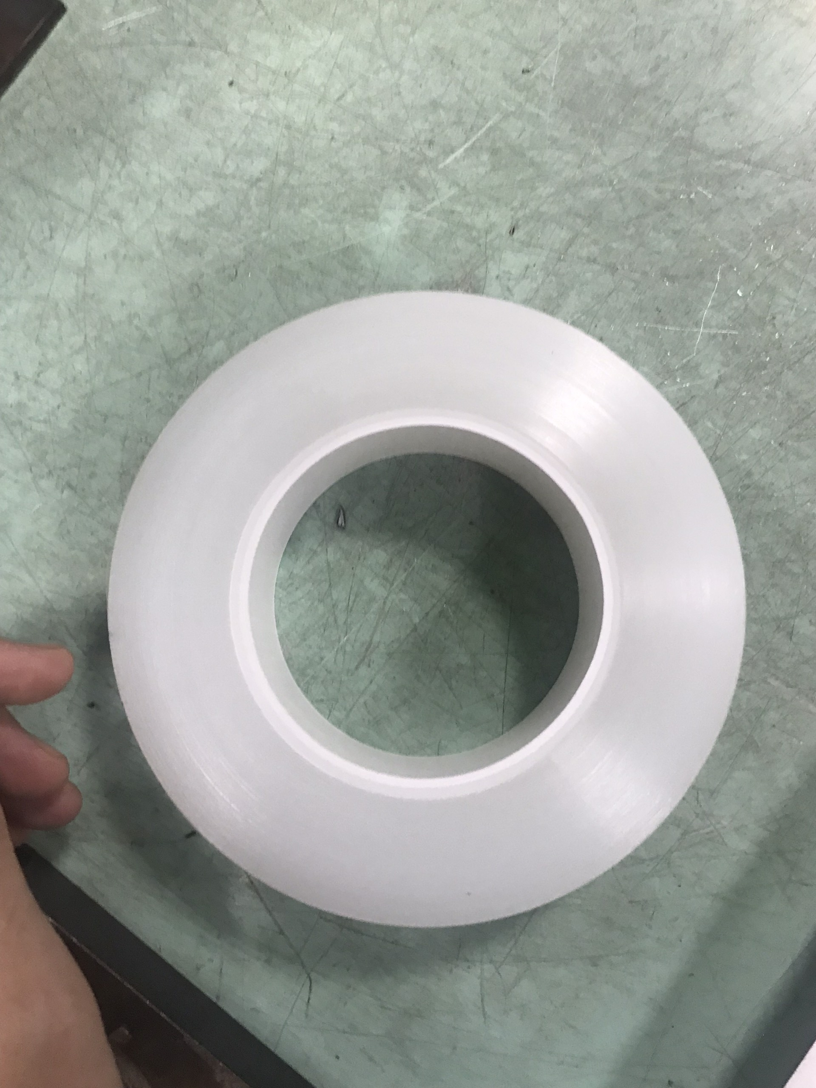
Cơ cấp cấp băng dính:
+ sử dụng 3 con lăn cốc bi 200mm phi 38
+ 2 thanh đỡ băng dính
Kích thước băng dính W: 35mm
Note: A là trục băng dính
B là con lăn

Slide 12
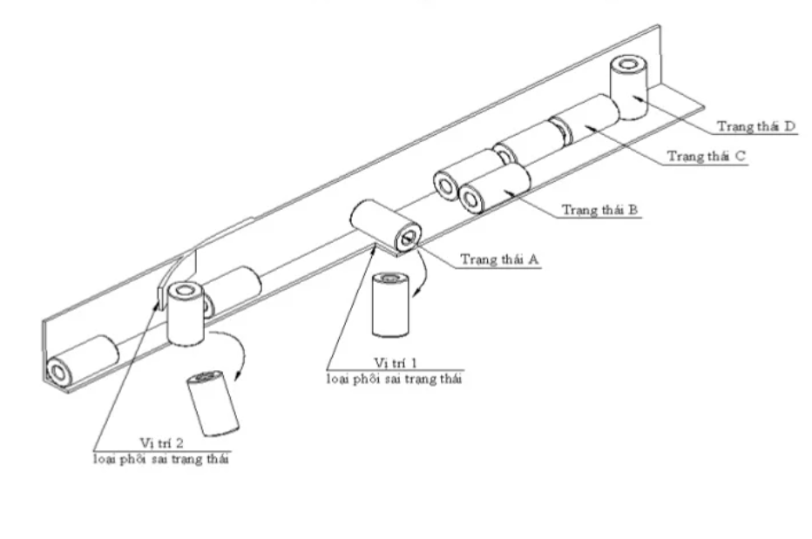
Cơ cấu lọc và thả vật xuống băng tải:
+ động cơ 1 chiều và 1 số phụ kiện khác
lọc 3 phần,
+ lọc trên dùng lọc các móc khóa
nằm thẳng,
+lọc dưới dùng để lọc móc khóa
trồng lên nhau
+ lọc cuối dùng thanh sắt để
lọc vòng to vòng nhỏ vì nó bị chênh nhau
theo chiều cao
- thả vật sẽ dùng động cơ gắn trục theo tốc độ
để phù hợp với thời gian

Slide 13
Phần điều khiển:
Yêu cầu :
+ nhấn nút start phễu rung hoạt động, khi vật qua cảm biến 2 động cơ 3 chạy sau 3s động cơ 1 chạy .
+ khi cảm biến 3 phát hiện sản phẩm đầy trong máng thì phễu rung dừng hoạt động, nếu ko thì vẫn hoạt động bình thường
+ sau khi động khi cảm biến 1 không phát hiện sản phẩm thì dừng hoạt động hệ thống
+ nhấn stop hệ thống dừng hoạt động
hiện thị tốc độ động cơ
Hiện thị số lượng sản phẩm đang thực hiện
Đặt số lượng sản phẩm cho hệ thống
DC 2 đồng bộ tốc độ với động cơ 1
Bằng cách đọc xung từ encoder gắn ở ĐC1 trả về để điều khiển
động cơ 2
cb3
Máng lọc
cb2
Phễu
DC3
Băng tải chính
DC2
cb1
DC1

Slide 14
Tủ điều khiển trung tâm
+ 1 PLC s7 1200 simen ( cpu 1217 DC/DC/DC)
+ nguồn tổ ong
+ rơ le xoay chiều 220v, 1 chiều
+ atomat nguồn 20a
+ nút start, stop, Estop(dừng khẩn cấp)
+ đèn báo start, stop
+ đầu nối , dây điện, vv
+ màn hình HMI (KTP700 Basic PN)
Dùng encoder omron E6B2-CW6C 500 XUNG 2 chân A B nối vào i0.0 và i0.1 của PLC
2 chân Q0.0 nối vào chân 11(PG) và Q0.1 nối vào chân 36(NG) của driver
CB nguồn
Bộ điều chỉnh DC
HMI
Nguồn tổ ong
PLC
Bộ điều chỉnh
start
Estop
stop
Relay

Slide 15
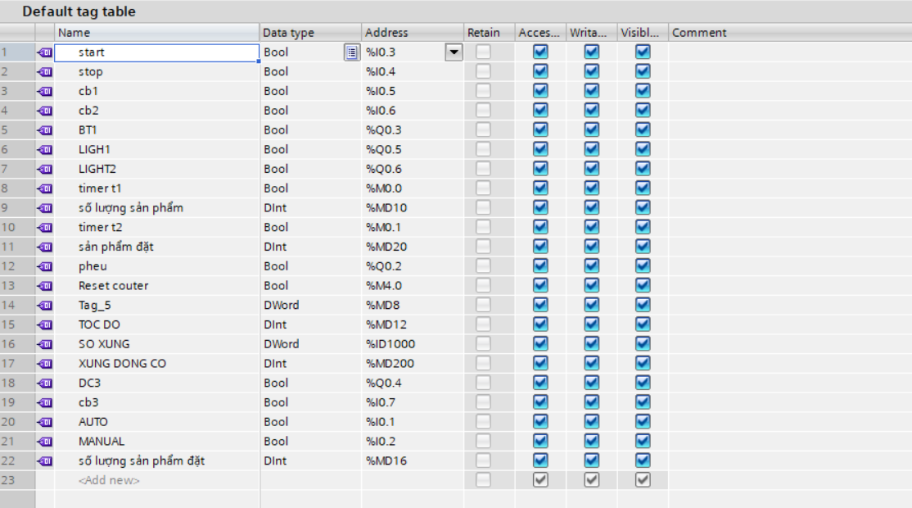
Chương trình PLC và giao diện HMI
1, khởi tạo

Slide 16
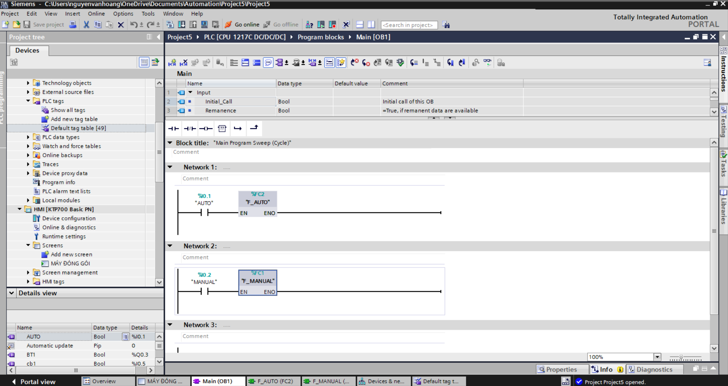
2, Chương trình chính

Slide 17
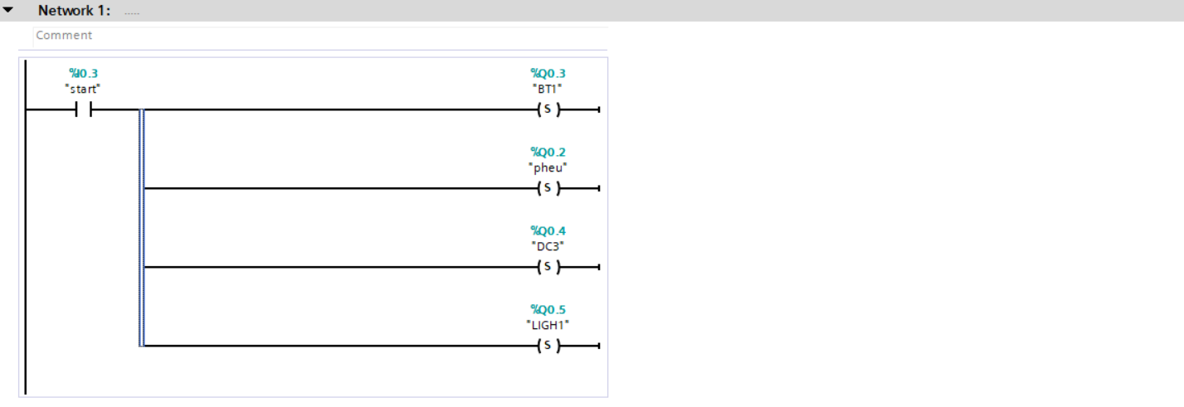
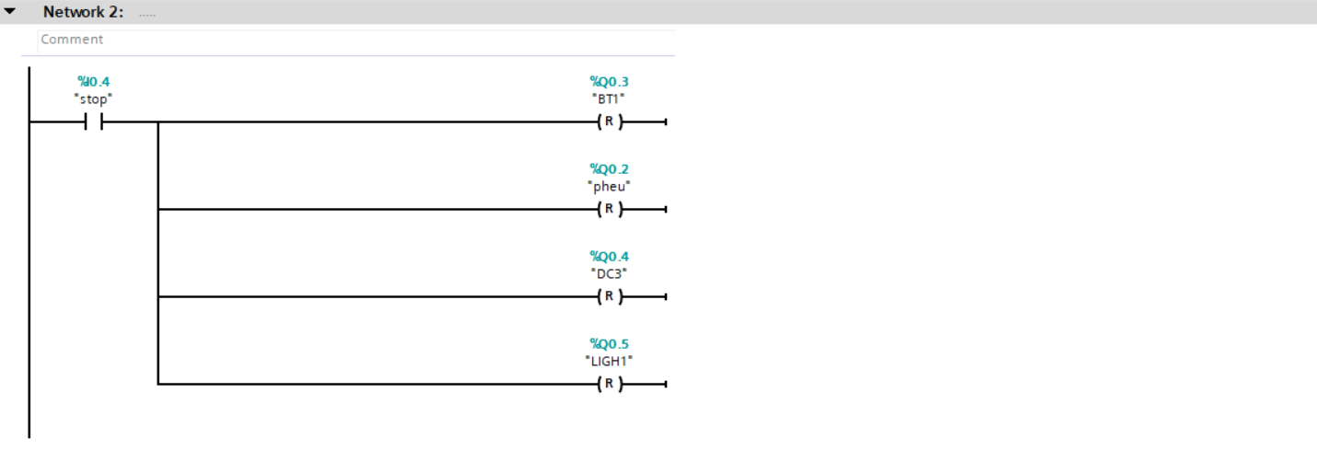
3, chương trình con F_ MANUAL

Slide 18
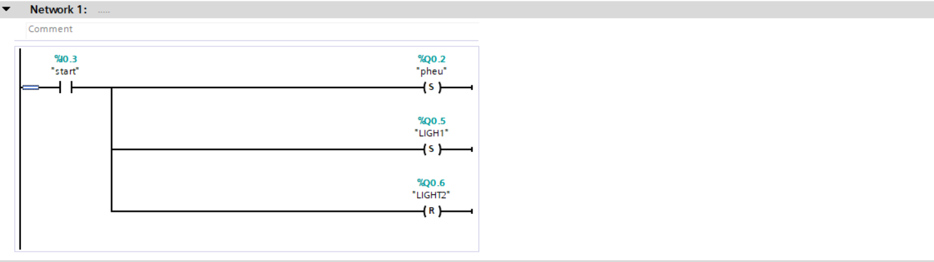
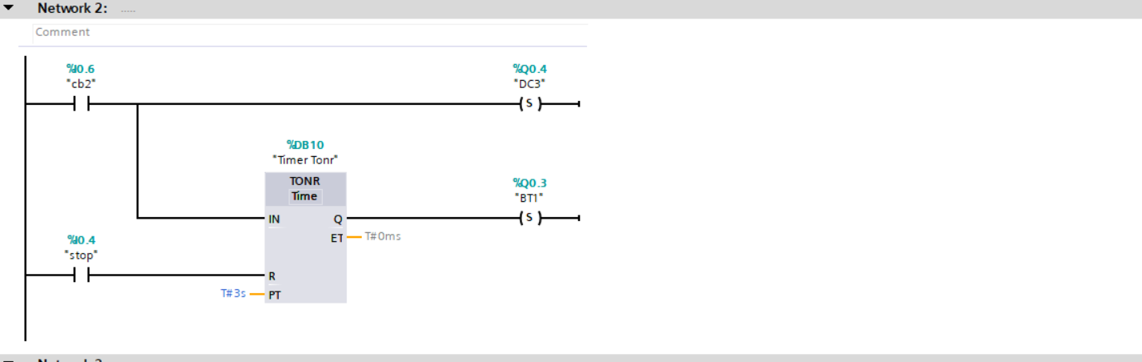
4 , chương trình con F_AUTO

Slide 19
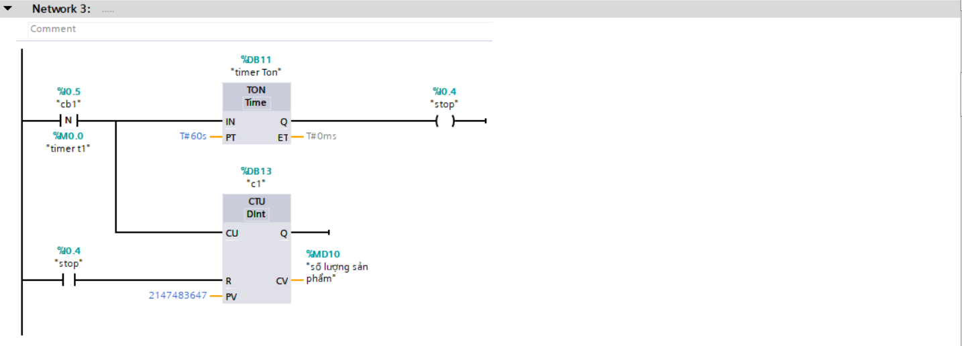
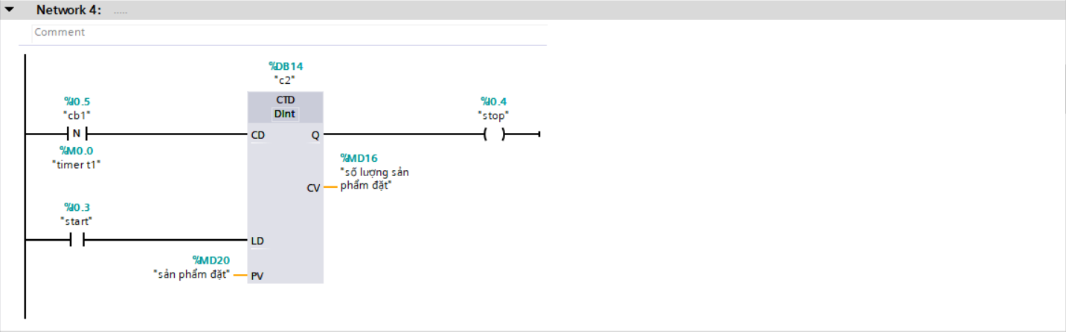

Slide 20
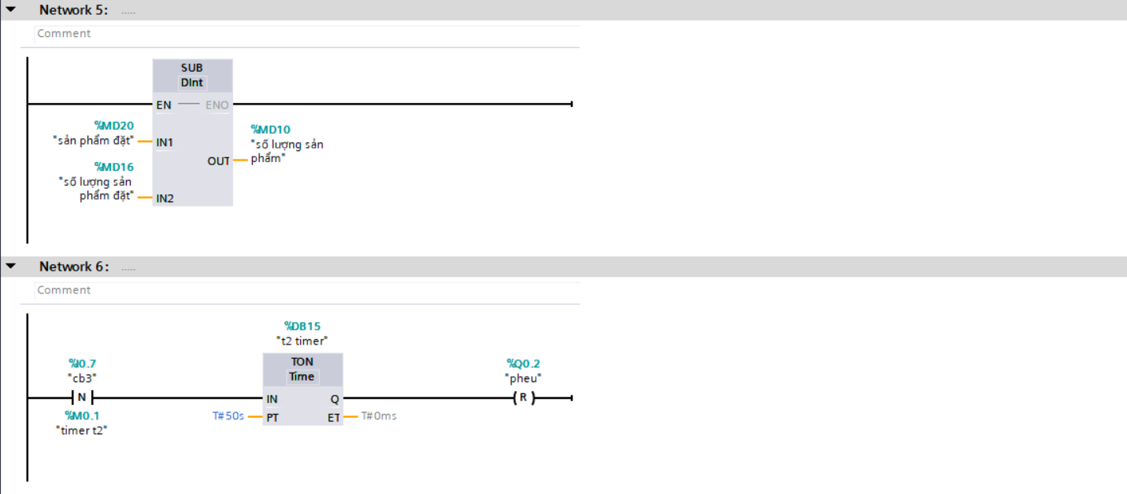
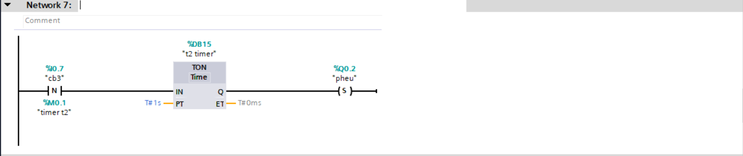

Slide 21
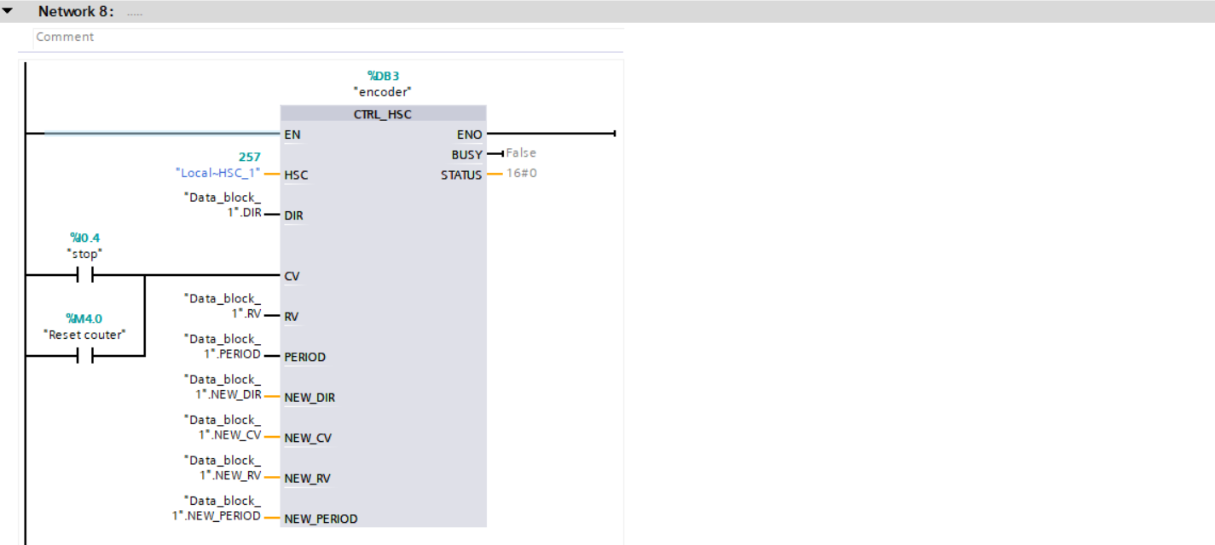

Slide 22
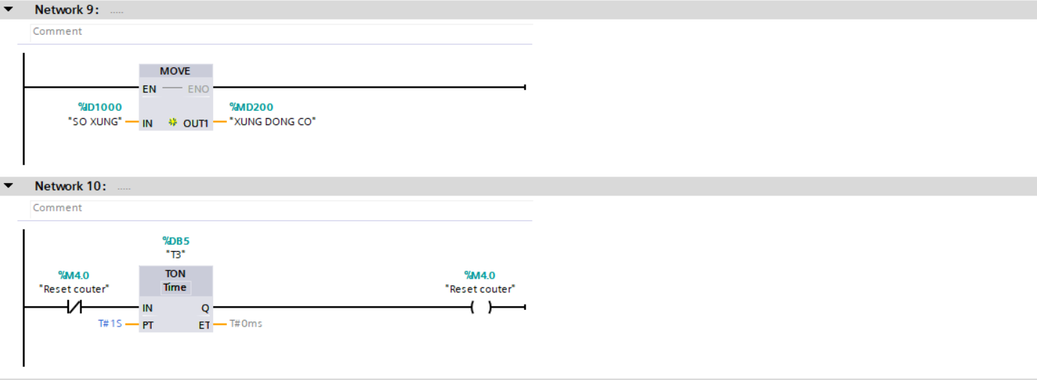
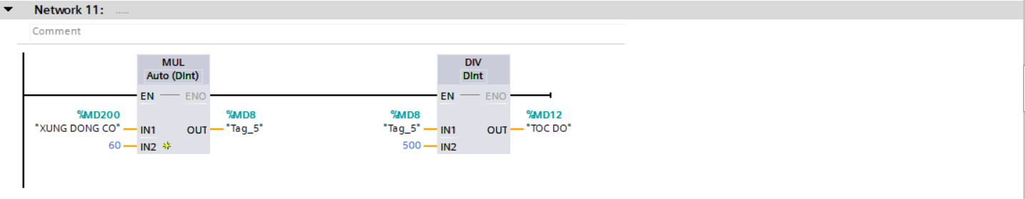

Slide 23
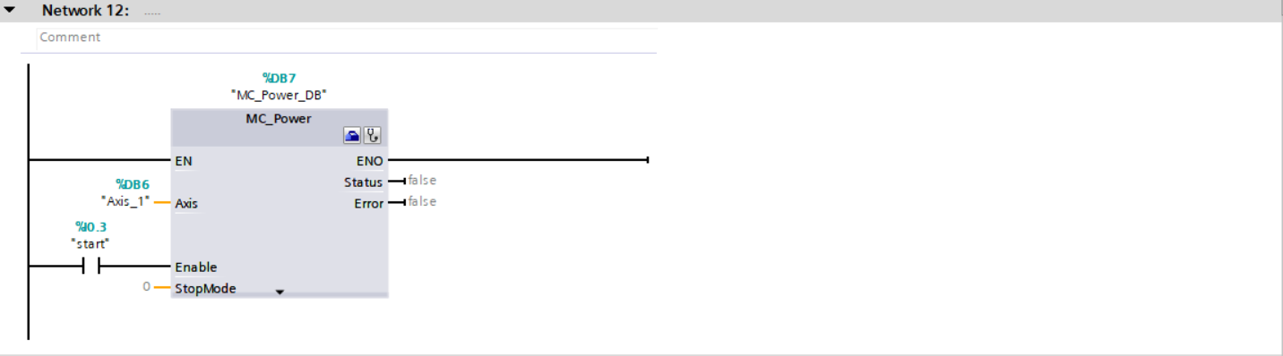
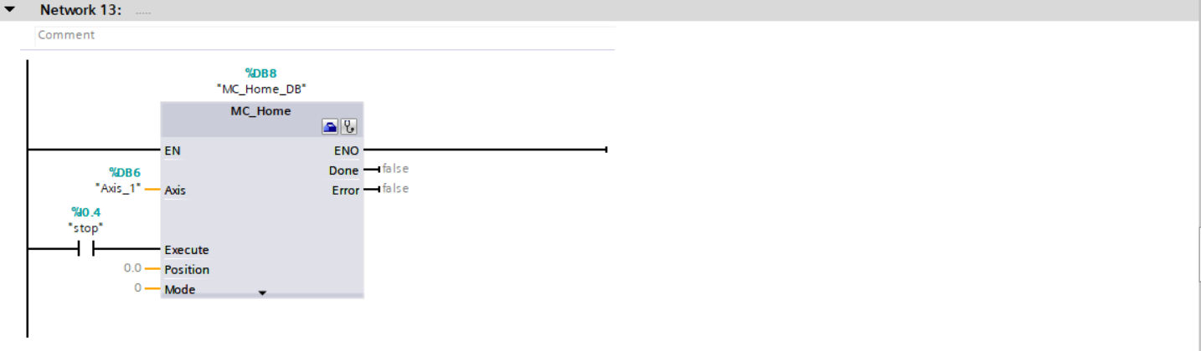

Slide 24
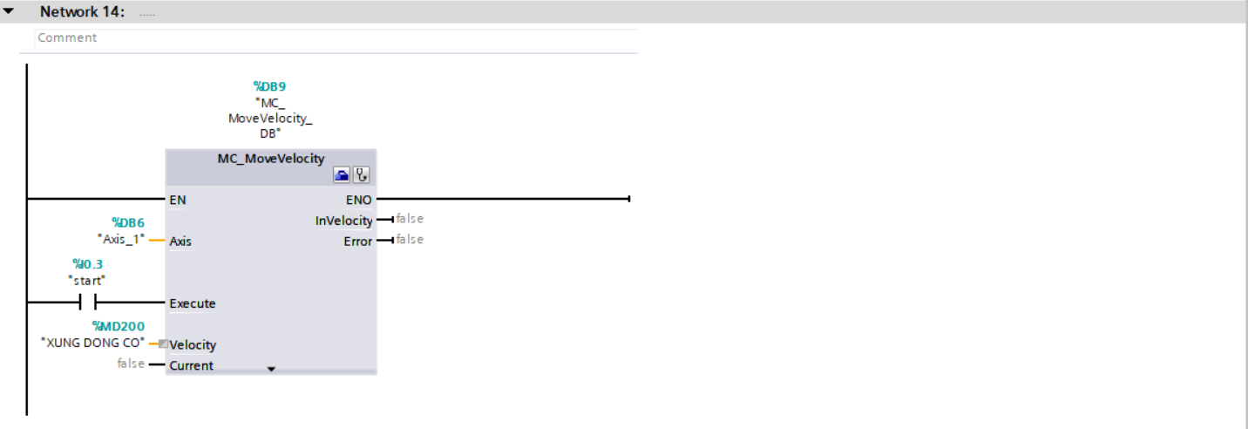
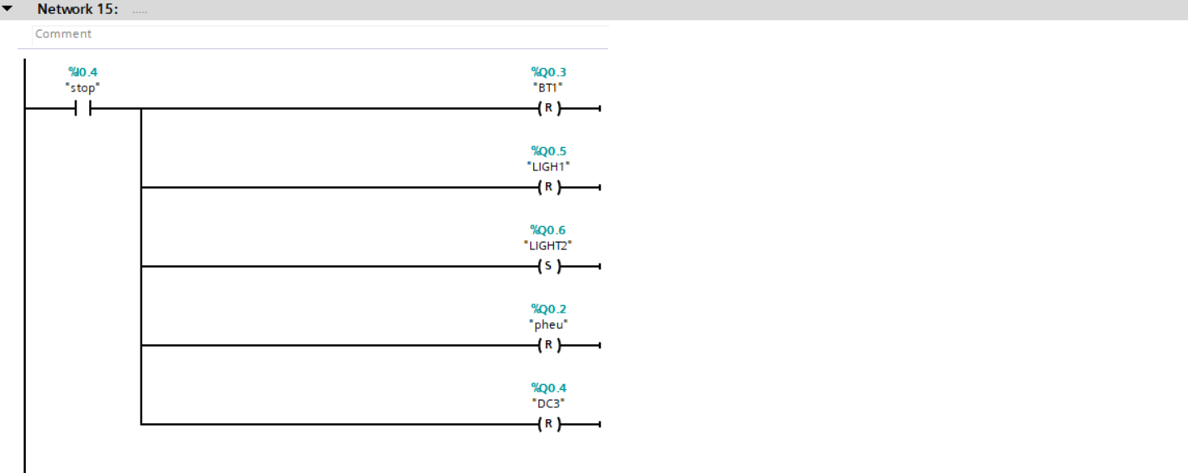

Slide 25
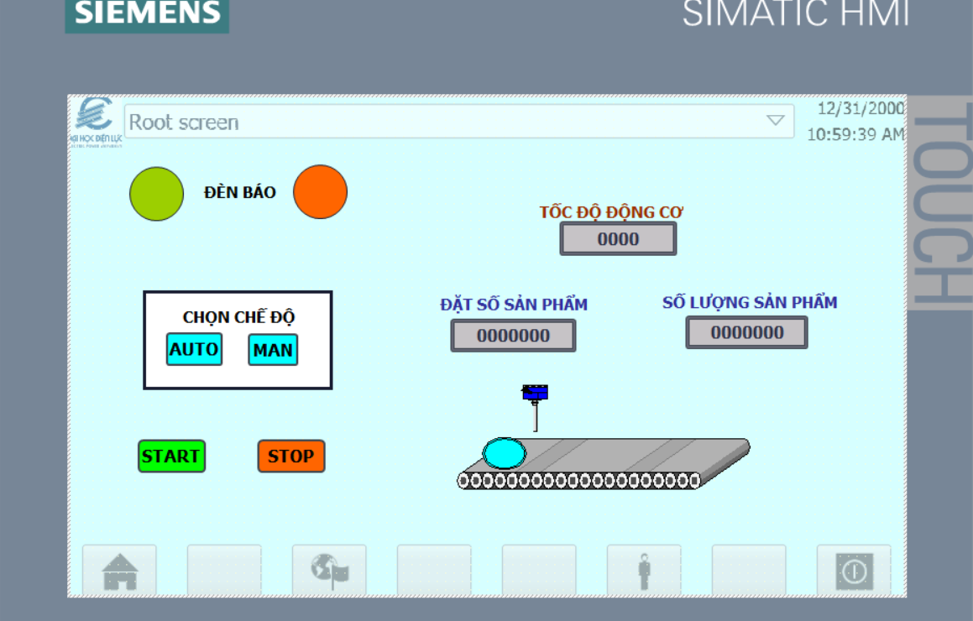
5, Màn hình HMI

Slide 26

Thank you for whatching

